Slide 1




Proposta de
Valor
Profa. Julia Gebara

Slide 2

M
VALOR
Valor é uma declaração clara e convincente que descreve os benefícios únicos que um produto ou serviço oferece aos seus clientes.
NO MUNDO DOS NEGÓCIOS, ELA RESPONDE À PERGUNTA FUNDAMENTAL:
"Por que um cliente deveria escolher o meu produto ou serviço em vez do da concorrência?"

Slide 3



METODOLOGIA APLICADA
M
AOS NEGÓCIOS
Comunicar o valor que a empresa oferece, destacando como atende às necessidades ou resolve problemas dos clientes de uma maneira que ninguém mais faz. Uma proposta de valor eficaz normalmente aborda:
BENEFÍCIOS
DIFERENCIAÇÃO
NECESSIDADES
1. Benefícios e Soluções: O que o produto ou serviço faz para melhorar a vida ou resolver um problema do cliente.
2. Diferenciação: O que torna o produto ou serviço único ou melhor em comparação com os concorrentes.
3. Necessidades do Cliente: A empresa deve identificar as necessidades, desejos e problemas dos seus clientes e oferecer produtos ou serviços que atendam a essas demandas.

Slide 4

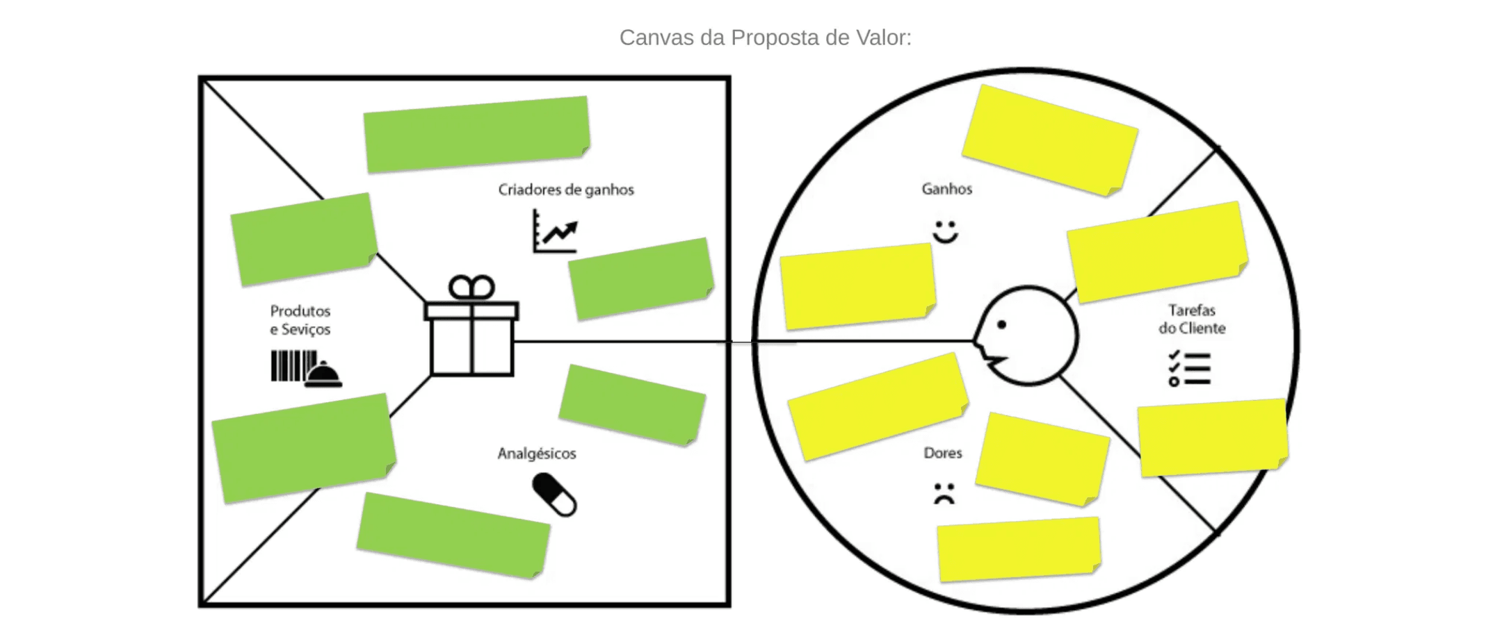
ATIVIDADE PRÁTICA
M
Canvas da Proposta de Valor:
Utilize o canvas acima para estruturar a proposta de valor do seu projeto.

